Slide 1
French
Today we are going to practise colours in French.

Slide 2

Bonjour!
Let’s get moving!
Have a go at our French activate song.

Slide 3



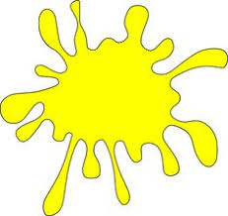
C’est de quelle couleur?

Slide 4
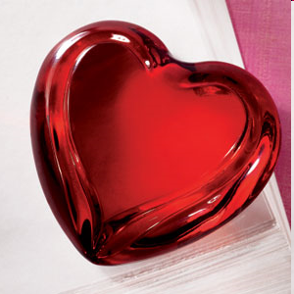

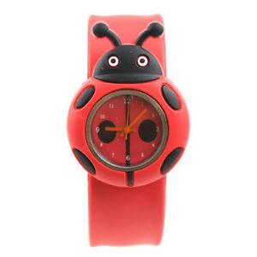
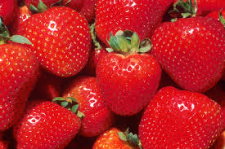
rouge

Slide 5
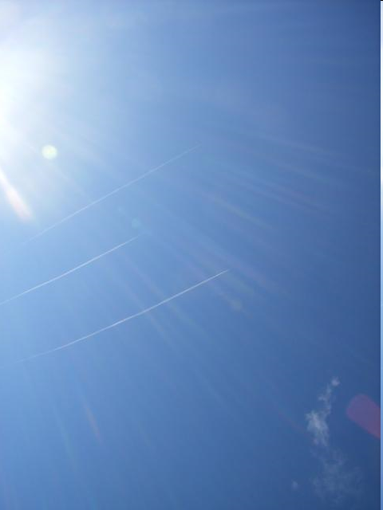
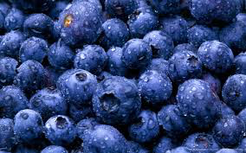
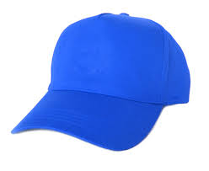
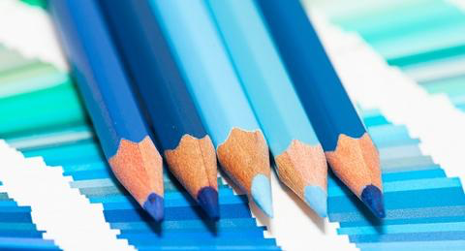
bleu

Slide 6
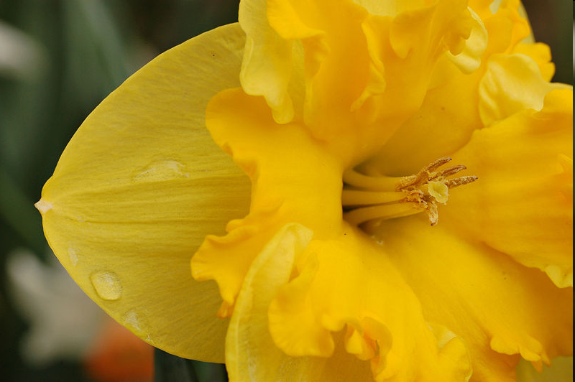
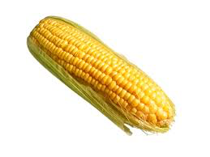
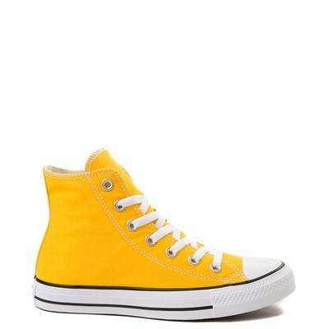
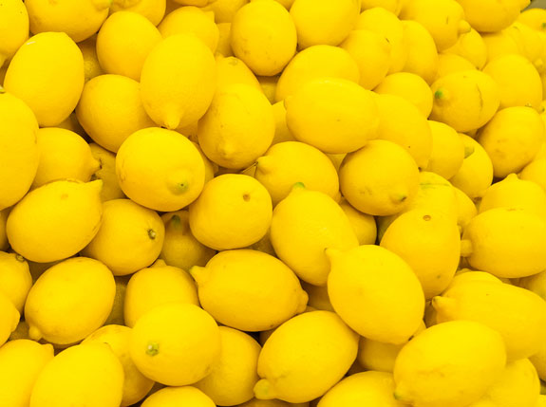
jaune

Slide 7
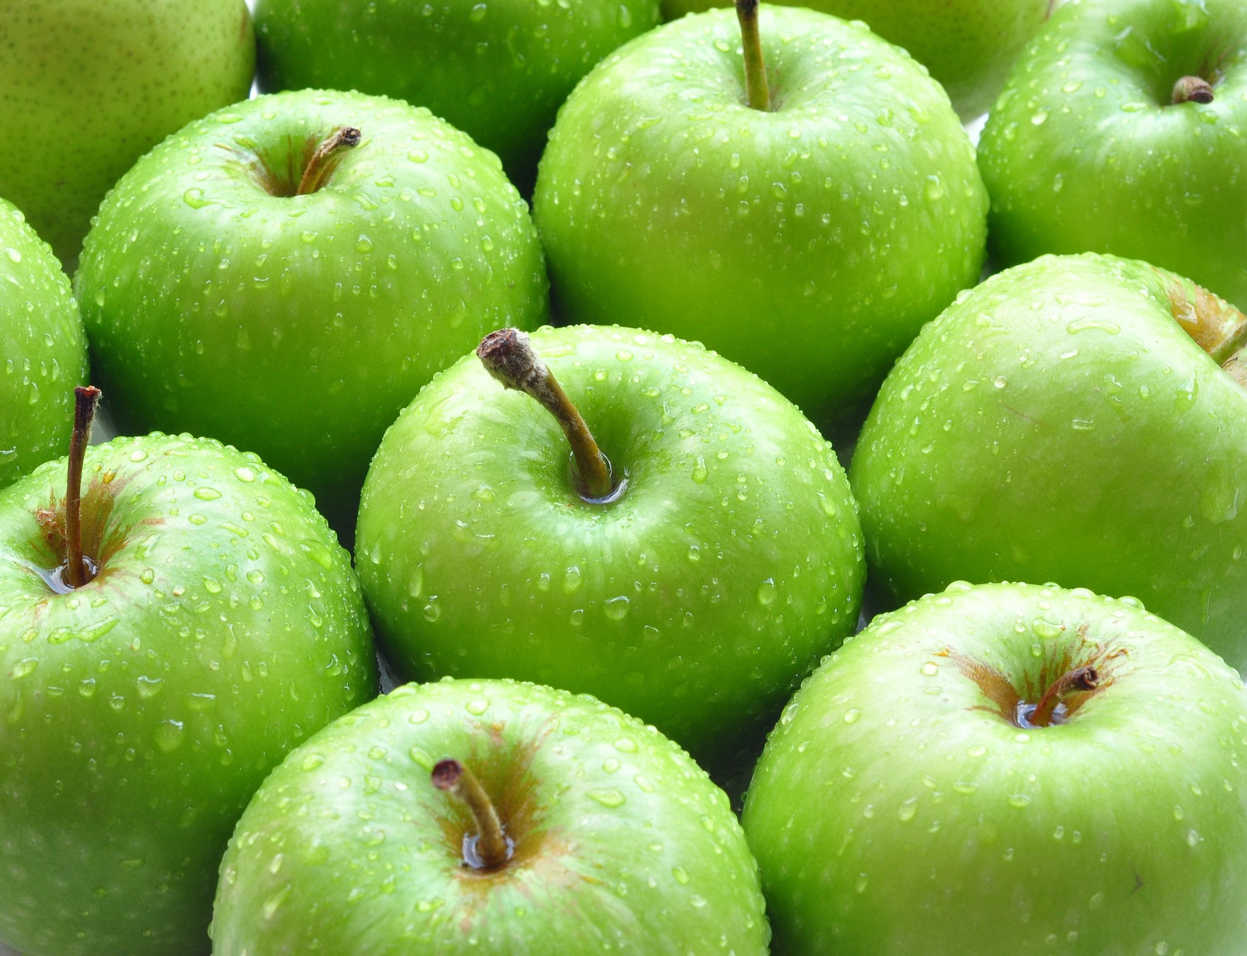
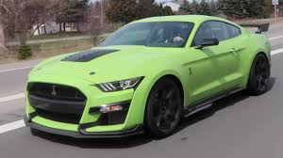
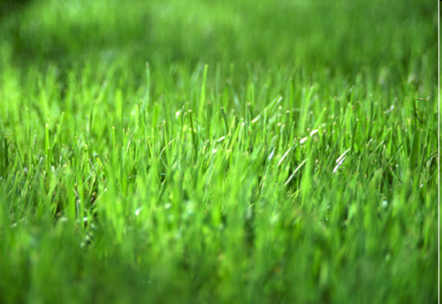
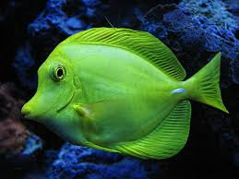
vert

Slide 8
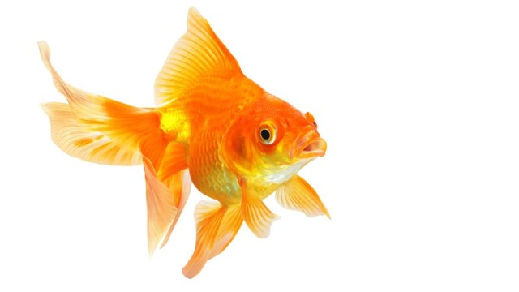

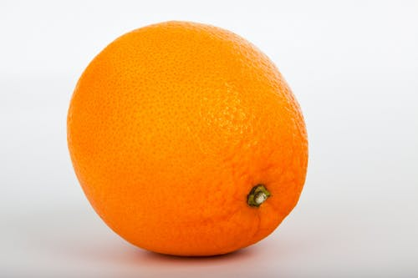
orange

Slide 9
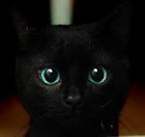
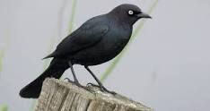
noir

Slide 10
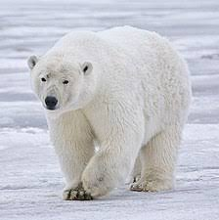
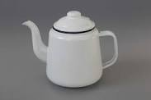
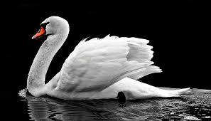
blanc

Slide 11
Vrai ou Faux?
True or False?
Le splat est bleu.

Slide 12
Vrai ou Faux?
Le splat est jaune.

Slide 13
Vrai ou Faux?
Le splat est orange.

Slide 14
Vrai ou Faux?
Le splat est jaune.

Slide 15
Vrai ou Faux?
Le splat est noir.

Slide 16

Enjoy reading our story
“Toutes Les Couleurs”.
We’ve read this in class.
Try sharing it with someone in your family.
Can you explain what happens to the little rabbit?

Slide 17


Au revoir!

